Slide 1
ΑΝΩ ΑΚΡΟ
ΠΗΧΗΣ
ΑΚΡΑ ΧΕΙΡΑ

Slide 2
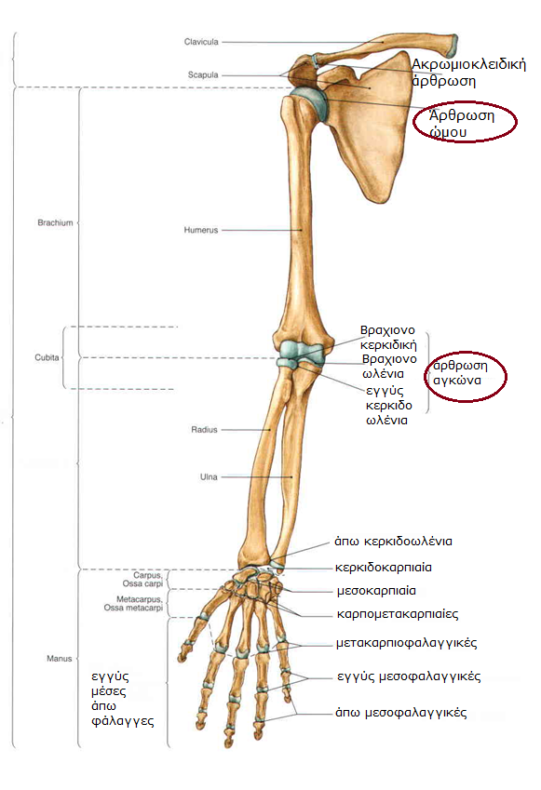
Sobotta, Atlas of human anatomy
Volume1, Head Neck, Upper Limb
14th edition 2006, Elsevier, Munich

Slide 3
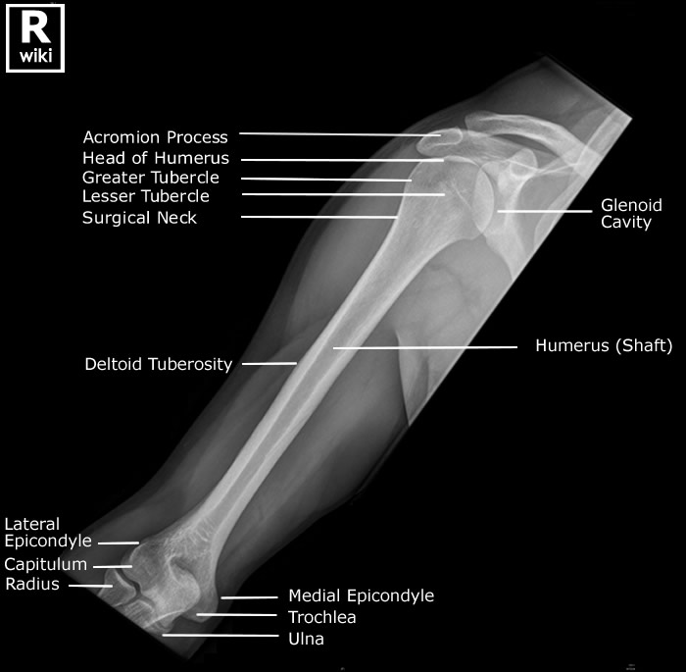

Slide 4
ΟΣΤΑ ΠΗΧΗ
Τριγωνικά
Οξύ μεσόστεο χείλος
Ινώδης μεσόστεος υμένας: λοξή πορεία, φερόμενες από την κερκίδα προς την ωλένη, φορά προς τα κάτω και έσω

Slide 5
ΚΕΡΚΙΔΑ
Βραχύτερο οστό
Κεφαλή: άνω επιφάνεια είναι λεία και κοίλη για άρθρωση με κόνδυλο βραχίονα (κάμψη- έκταση), αρθρώνεται περιφερικά με κερκιδική εντομή ωλένης.
Αυχένας: σύσφιξη
Κερκιδικό όγκωμα
Η διάφυση προς τα κάτω μεγεθύνεται.
Το κάτω άκρο έχει 4 επιφάνειες
Έσω επιφάνεια σχηματίζει ωλένια εντομή που δέχεται κεφαλή ωλένης.
Έξω επιφάνεια καταλήγει σε χείλος που απολήγει στην κερκιδική στυλοειδή απόφυση (μεγαλύτερη από αυτή της ωλένης και πιο κάτω)

Slide 6
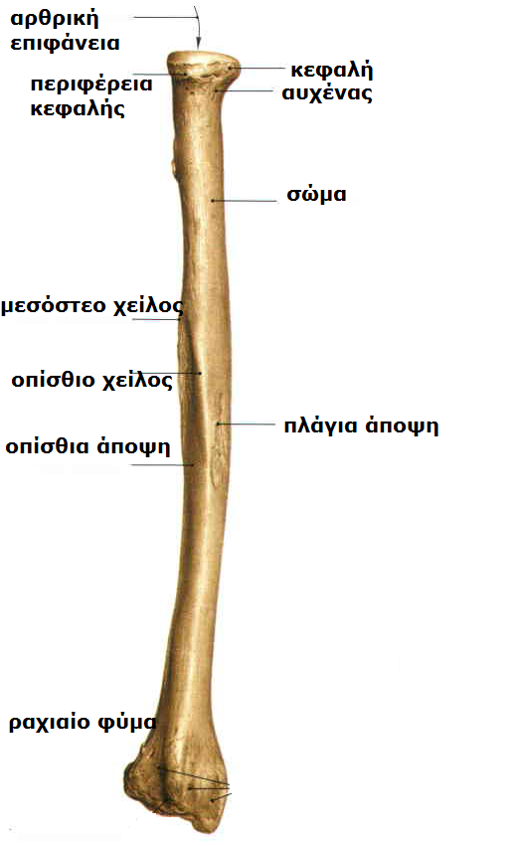
ΚΕΡΚΙΔΑ
Sobotta, Atlas of human anatomy
Volume1, Head Neck, Upper Limb
14th edition 2006, Elsevier, Munich

Slide 7
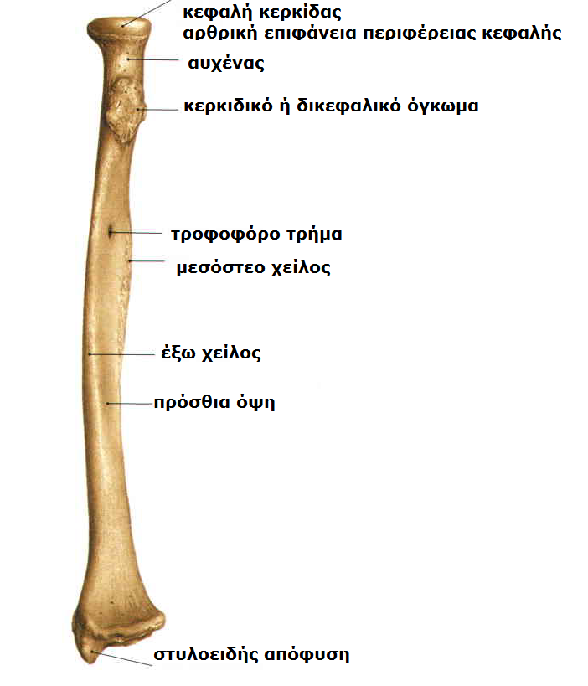
Sobotta, Atlas of human anatomy
Volume1, Head Neck, Upper Limb
14th edition 2006, Elsevier, Munich

Slide 8
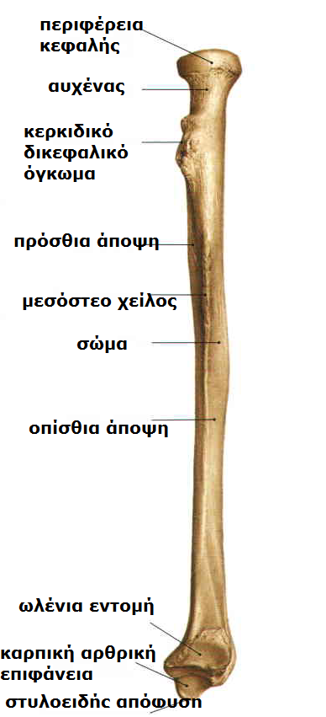
Sobotta, Atlas of human anatomy
Volume1, Head Neck, Upper Limb
14th edition 2006, Elsevier, Munich

Slide 9
ΩΛΕΝΗ
Σταθεροποιό οστό, μακρύτερο .
Άρθρωση με βραχιόνιο: ωλέκρανο, προβάλλει προς τα άνω και πίσω (χαρακτηριστικό σημείο αγκώνα), μοχλός για την έκταση αγκώνα, κορωνοειδής απόφυση, προβάλλει προς τα πρόσω. Σχηματίζουν την τροχιλιακή εντομή, μοιάζει με μέγγενη που γραπώνει την τροχιλία βραχιόνιου οστού.
Στο ωλένιο φύμα (τράχυσμα) καταφύεται ο πρ. βραχιόνιος μυς.
Κερκιδική εντομή: δέχεται κεφαλή κερκίδας
Ακρολοφία υπτιαστή: πρόσφυση εν τω βάθει μοίρα υπτιαστή.
Η διάφυση προς τα κάτω λεπταίνει.
Κεφαλή ωλένης (αρθρώνεται με ωλένια εντομή κερκίδας)-Στυλοειδής απόφυση στο κάτω άκρο. Δεν αρθρώνεται με καρπό.

Slide 10
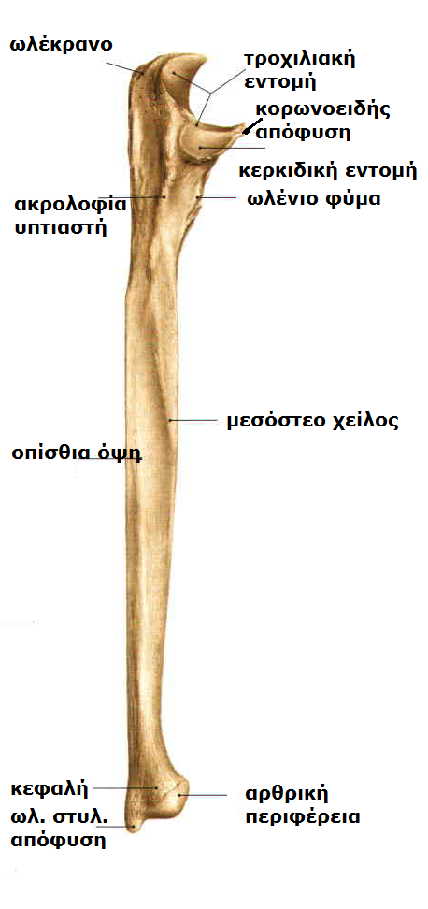
Sobotta, Atlas of human anatomy
Volume1, Head Neck, Upper Limb
14th edition 2006, Elsevier, Munich

Slide 11
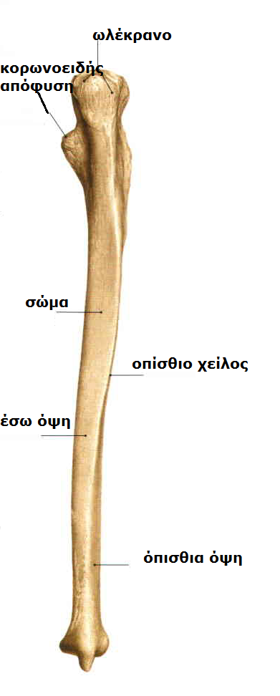
Sobotta, Atlas of human anatomy
Volume1, Head Neck, Upper Limb
14th edition 2006, Elsevier, Munich

Slide 12
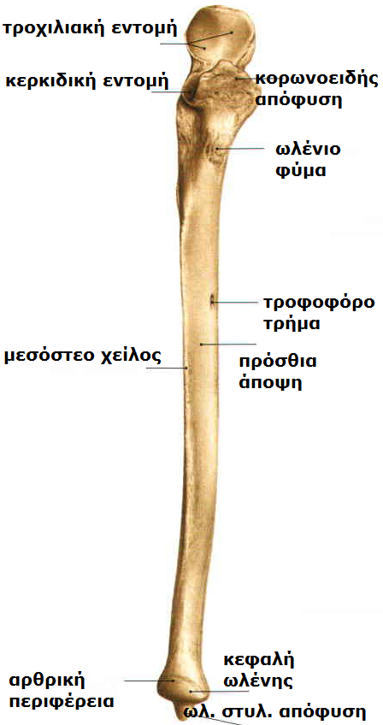
Sobotta, Atlas of human anatomy
Volume1, Head Neck, Upper Limb
14th edition 2006, Elsevier, Munich

Slide 13
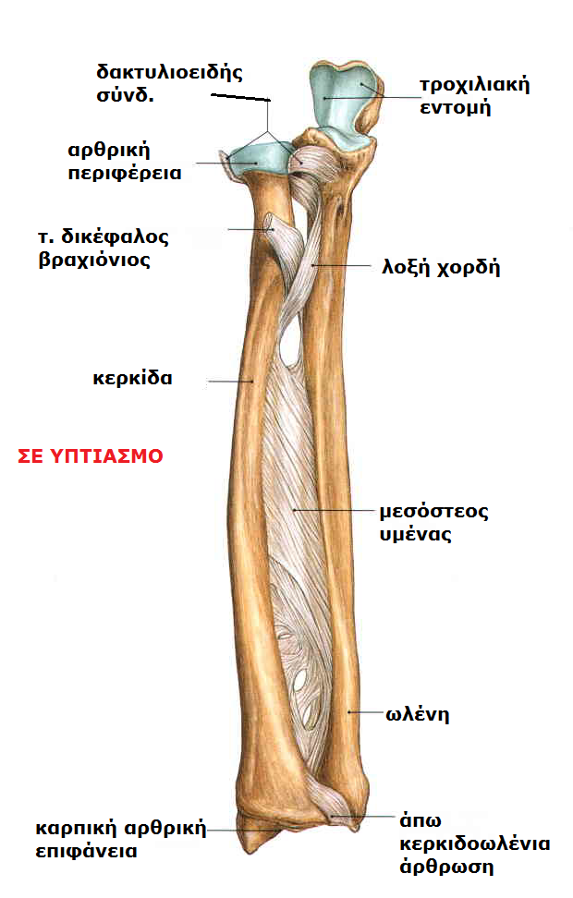
Sobotta, Atlas of human anatomy
Volume1, Head Neck, Upper Limb
14th edition 2006, Elsevier, Munich

Slide 14
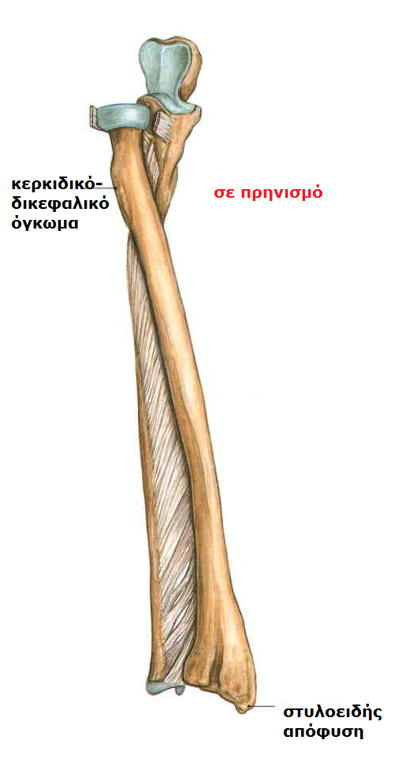
Sobotta, Atlas of human anatomy
Volume1, Head Neck, Upper Limb
14th edition 2006, Elsevier, Munich

Slide 15
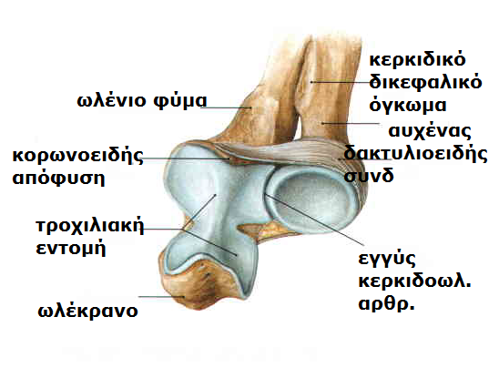
Sobotta, Atlas of human anatomy
Volume1, Head Neck, Upper Limb
14th edition 2006, Elsevier, Munich

Slide 16
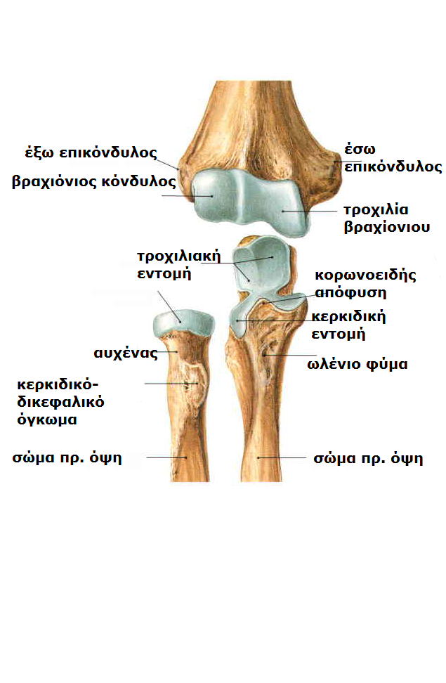
Sobotta, Atlas of human anatomy
Volume1, Head Neck, Upper Limb
14th edition 2006, Elsevier, Munich

Slide 17
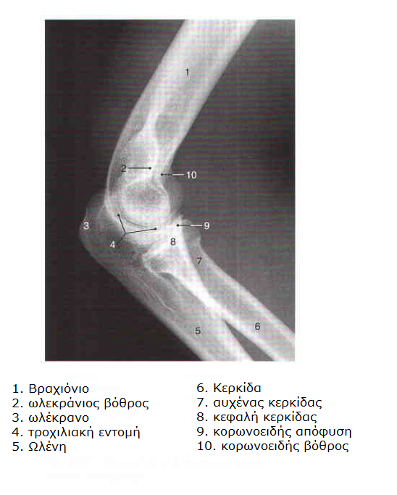

Slide 18
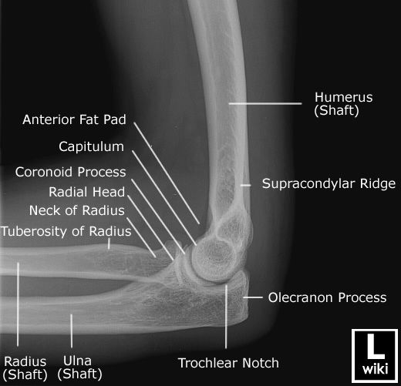

Slide 19
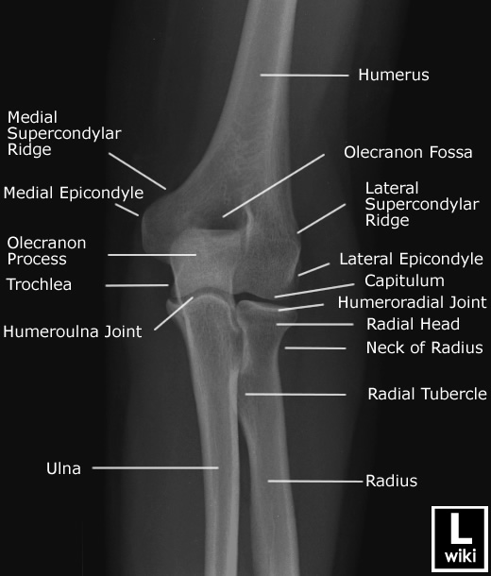

Slide 20
ΟΣΤΑ ΑΚΡΑΣ ΧΕΙΡΑΣ
Καρπός: κυρτός ραχιαία, κοίλος παλαμιαία
8 καρπιαία οστά. Παρέχουν ευκαμψία, οι δύο στίχοι γλιστρούν ο ένας πάνω στον άλλο και το ένα οστό στα γειτονικά.
Από έξω προς τα μέσα
Σκαφοειδές: μεγαλύτερο εγγύς, αρθρώνεται με κερκίδα, μείζον και έλασσον πολύγωνο, κεφαλωτό
Μηνοειδές: αρθρώνεται με κερκίδα, κεφαλωτό
Πυραμοειδές: αρθρώνεται με αρθρικό δίσκο άπω κερκιδοωλενικής άρθρωσης και το αγκιστρωτό.
Πισοειδές: σα μπιζέλι, πάνω στην παλαμιαία επιφάνεια πυραμοειδούς.
Μείζων πολύγωνο: αρθρώνεται με 1^{ο} και 2^{ο} μετακάρπιο, σκαφοειδές και έλασσον πολύγωνο
Έλασσον πολύγωνο: αρθρώνεται με 2^{ο} μετακάρπιο, μείζων πολύγωνο, κεφαλωτό και σκαφοειδές
Κεφαλωτό: αρθρώνεται με 3^{ο} μετακάρπιο, έλασσον πολύγωνο, αγκιστρωτό, σκαφοειδές, μηνοειδές .
Αγκιστρωτό: αρθρώνεται με 4^{ο} και 5^{ο} μετακάρπιο, το κεφαλωτό και πυραμοειδές
Μετακάρπια (5): βάση, διάφυση, κεφαλή, 1^{ο} (αντίχειρα) βραχύτερο, 3^{ο} στυλοειδή απόφυση στη βάση
Φάλαγγες: ο αντίχειρας έχει μόνο 2 αλλά ισχυρότερες. Προς τα κάτω μικραίνουν. Οι άπω είναι αποπλατυσμένες (υπόστρωμα νυχιών)

Slide 21
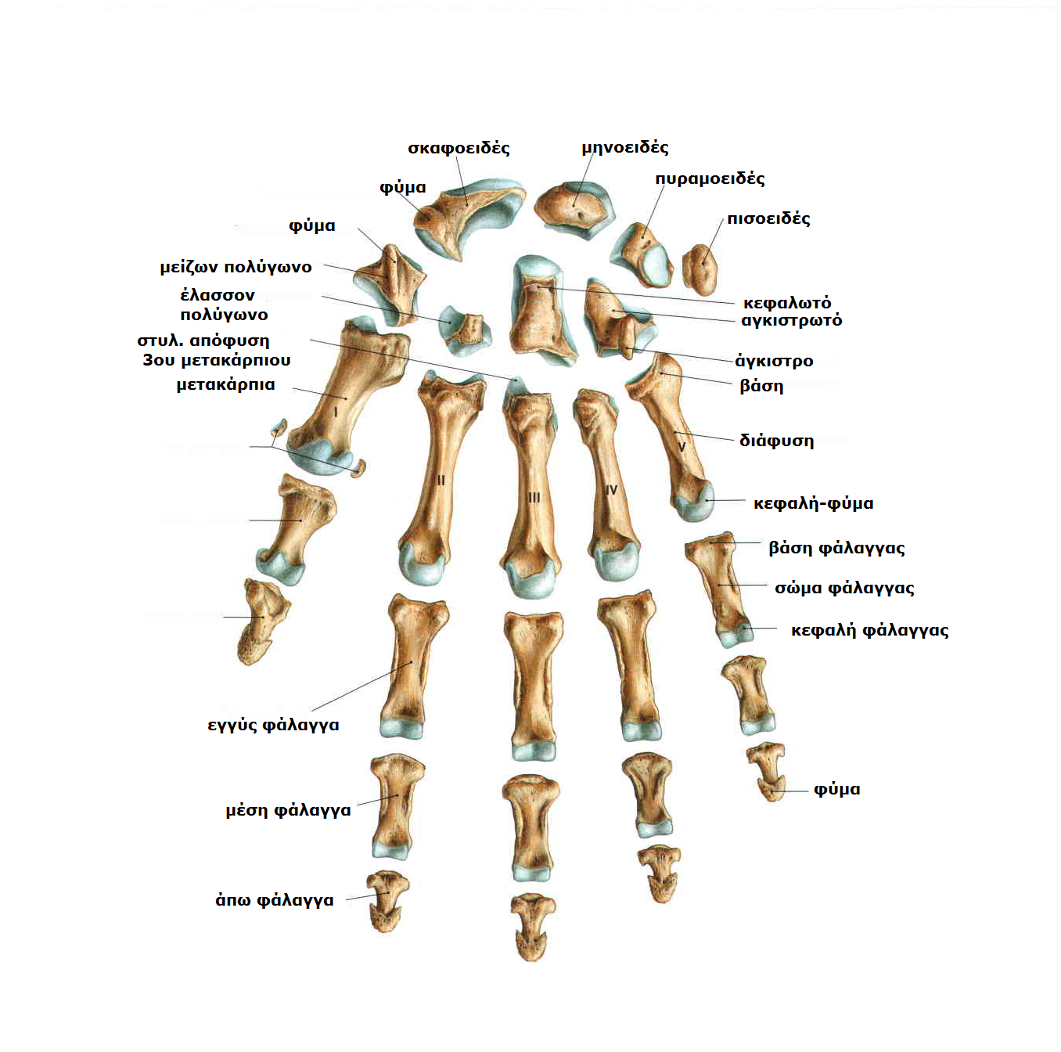
Sobotta, Atlas of human anatomy
Volume1, Head Neck, Upper Limb
14th edition 2006, Elsevier, Munich

Slide 22
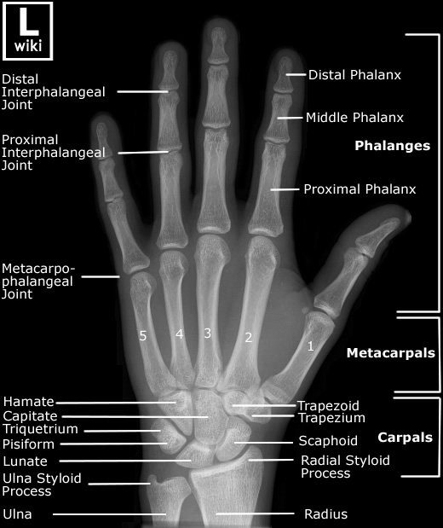

Slide 23
ΜΥΣ ΒΡΑΧΙΟΝΑ
3 καμπτήρες-πρόσθιο διαμέρισμα-πιο ισχυροί έλκουμε καλύτερα από ότι απωθούμε-Μυοδερματικό ν.
1+1 εκτείνοντες-οπίσθιο διαμέρισμα-Κερκιδικό ν.

Slide 24
ΜΥΣ | ΕΚΦΥΣΗ | ΚΑΤΑΦΥΣΗ | ΝΕΥΡΩΣΗ | ΛΕΙΤΟΥΡΓΙΑ
Δικέφαλος Βραχιόνιος | Βραχεία κ. Κορακοειδή απόφυση Μακρά κ. υπεργλήνιο φύμα | Δικεφαλικό όγκωμα κερκίδας | Μυοδερματικό ν. (Α5. Α6, Α7) | Υπτιασμός πήχη Κάμψη πήχη (όταν είναι υπτιασμένος) Δράση σε 3 αρθρώσεις
Κορακοβραχιόνιος | Κορακοειδή απόφυση | Μέσο 1/3 έσω επιφάνειας βραχίονα |  | Κάμψη και προσαγωγή Βραχίονα Ανθίσταται στην προς τα κάτω παρεκτόπιση κεφαλής βαριά βαλίτσα
Πρόσθιος Βραχιόνιος | Κάτω ½ πρόσθιας επιφάνειας βραχιονίου οστού | Κορωνοειδή απόφυση και ωλένιο τράχυσμα |  | Κάμψη πήχη ανεξαρτήτως πρηνισμού-υπτιασμού-σταθεροποιεί την κίνηση, διατηρεί θέση φλιτζάνι τσάι
Τρικέφαλος | Μακρά κεφαλή (σταθεροποιεί γλ. βρ αρθρωση) Υπογλήνιο φύμα Έξω κεφαλή (ισχυρότερη, ενάντια σε αντίσταση) Οπ. Επιφάνεια βραχίονα άνωθεν κερκιδικής αύλακας Έσω κεφαλή (κυρίως δρώσα) Οπ. Επιφάνεια βραχίονα κάτωθεν κερκιδικής αύλακας | Ωλέκρανο Περιτονία πήχη | Κερκιδικό ν. (Α6, Α7, Α8) | Έκταση πήχη
Αγκωνιαίος | Παρακονδύλια απόφυση βραχιονίου οστού | Έξω επιφ. Ωλέκρανου Άνω οπίσθια επιφάνεια ωλένης |  | Βοηθά στην έκταση πήχη, σταθεροποιεί άρθρωση αγκώνα (τείνει αρθρικό θύλακο κατά την έκταση)

Slide 25
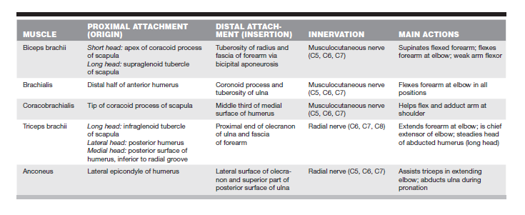

Slide 26
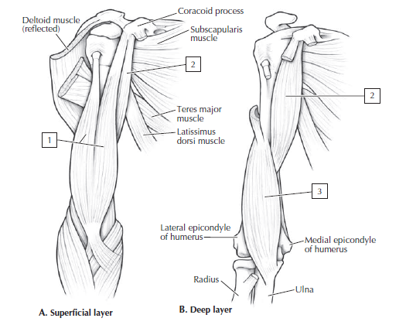
Δικέφαλος βραχιόνιος
Κορακοβραχιόνιος
Πρόσθιος βραχιόνιος

Slide 27
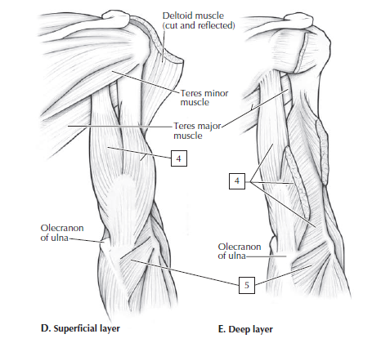
4. Τρικέφαλος
5. Αγκωνιαίος

Slide 28
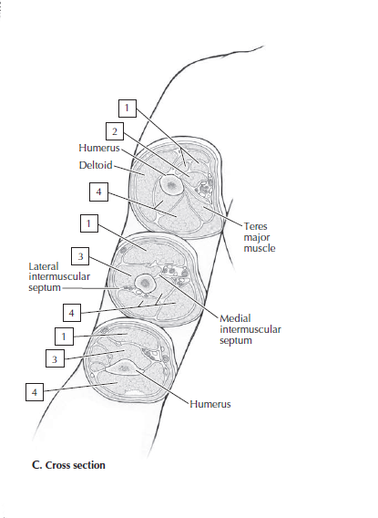
Δικέφαλος βραχιόνιος
Κορακοβραχιόνιος
Πρόσθιος βραχιόνιος
Τρικέφαλος
αγκωνιαίος

Slide 29
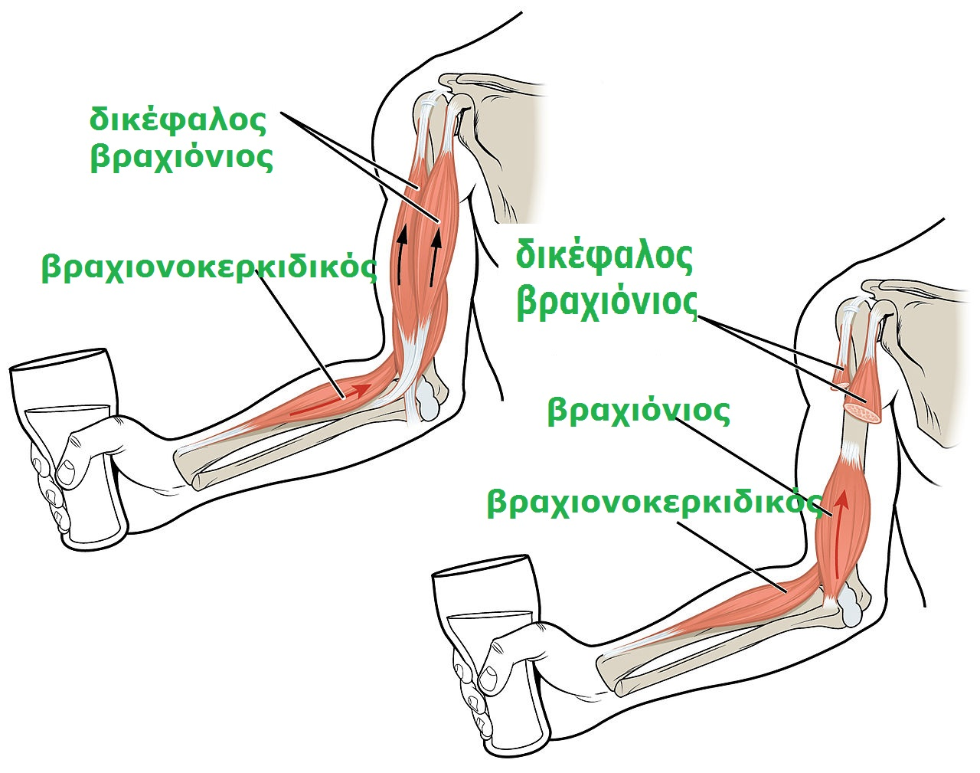

Slide 30
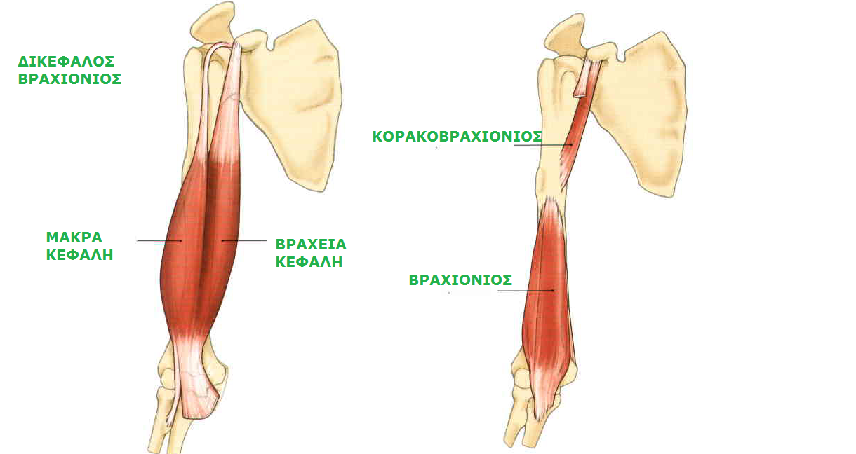
Sobotta, Atlas of human anatomy
Volume1, Head Neck, Upper Limb
14th edition 2006, Elsevier, Munich

Slide 31
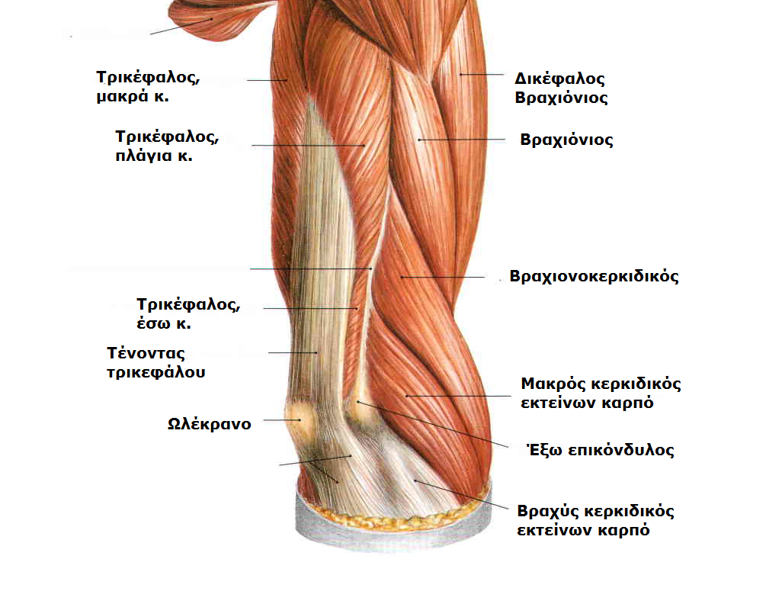
Οπίσθια όψη, επιφανειακή στιβάδα
ΜΥΣ ΒΡΑΧΙΟΝΑ
ΕΠΙΠΟΛΗΣ ΣΤΙΒΑΔΑ
ΡΑΧΙΑΙΟΠΛΑΓΙΑ ΟΨΗ
Sobotta, Atlas of human anatomy
Volume1, Head Neck, Upper Limb
14th edition 2006, Elsevier, Munich

Slide 32
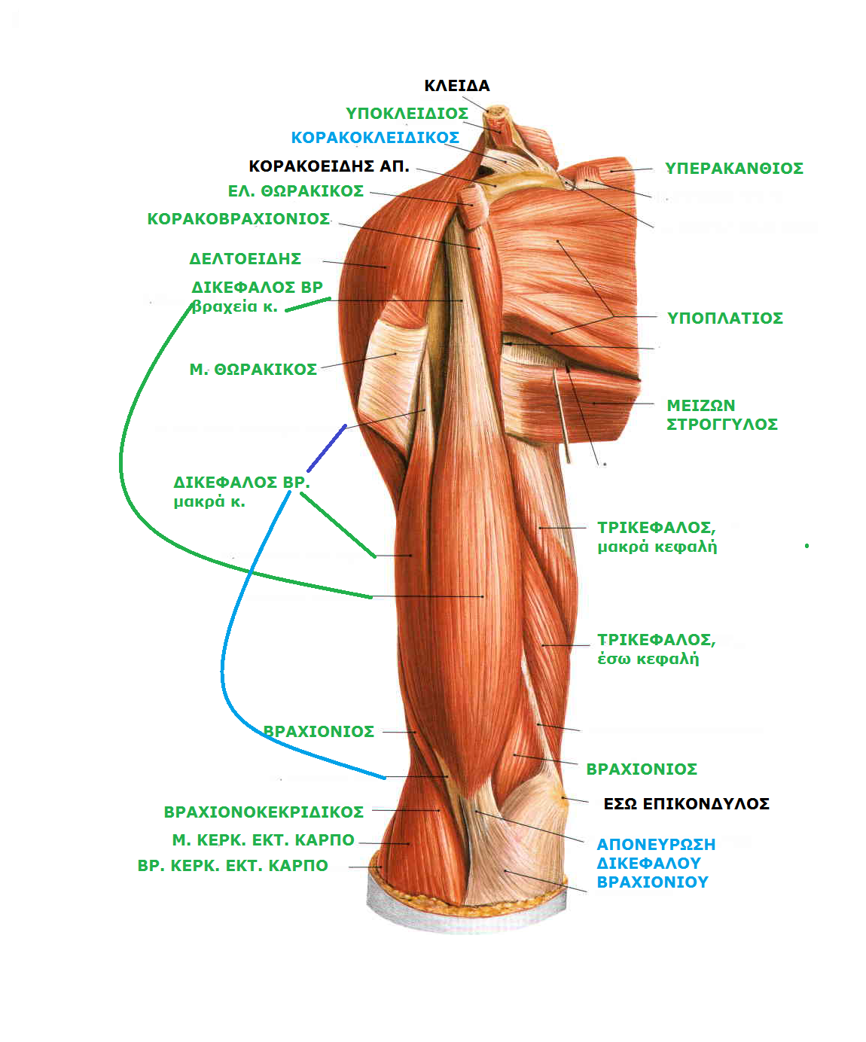
Πρόσθια όψη, επιφανειακή στιβάδα
ΜΥΣ ΒΡΑΧΙΟΝΑ
ΕΠΙΠΟΛΗΣ ΣΤΙΒΑΔΑ
ΠΡΟΣΘΙΑ ΟΨΗ
Sobotta, Atlas of human anatomy
Volume1, Head Neck, Upper Limb
14th edition 2006, Elsevier, Munich

Slide 33
ΜΥΣ ΠΡΟΣΘΙΟΥ ΔΙΑΜΕΡΙΣΜΑΤΟΣ ΠΗΧΗ ΕΠΙΠΟΛΗΣ ΣΤΙΒΑΔΑ
ΜΥΣ | ΕΚΦΥΣΗ | ΚΑΤΑΦΥΣΗ | ΝΕΥΡΩΣΗ | ΔΡΑΣΗ
Στρογγύλος πρηνιστής | Κορωνοειδής απόφυση Παρατροχίλια απόφυση βραχιόνίου Ωλέκρανο | Μέσον κερκίδας | Μέσο ν. (Α6, Α7) | Πρηνισμός, κάμψη πήχη
Κ. καμπτήρας καρπού |  | Βάση 2^{ου} μετακαρπίου | Μέσο ν. (Α6, Α7) | Κάμψη και απαγωγή άκρας χείρας
Μακρός παλαμικός |  | Παλαμιαία απονεύρωση | Μέσο ν. (Α7, Α8) | Κάμψη άκρας χείρας, τείνει παλαμιαία απονεύρωση
Ωλ. Καμπτήρας καρπού |  | Πισοειδές, άγκιστρο, 5^{ο} μετακάρπιο | Ωλένιο ν. (Α7, Α8) | Κάμψη και προσαγωγή άκρας χείρας

Slide 34
ΜΥΣ ΠΡΟΣΘΙΟΥ ΔΙΑΜΕΡΙΣΜΑΤΟΣ ΠΗΧΗ ΜΕΣΗ ΣΤΙΒΑΔΑ
ΜΥΣ | ΕΚΦΥΣΗ | ΚΑΤΑΦΥΣΗ | ΝΕΥΡΩΣΗ | ΔΡΑΣΗ
Επ. κοινός καμπτήρας δαχτύλων Ωλένια κεφαλή Κερκιδική κεφαλή | Παρατροχίλια απόφυση Άνω μισό κερκίδας | Μέση φάλαγγα | Μέσο ν. (Α7, Α8, Θ1) | Κάμψη μέσης φάλαγγας

Slide 35
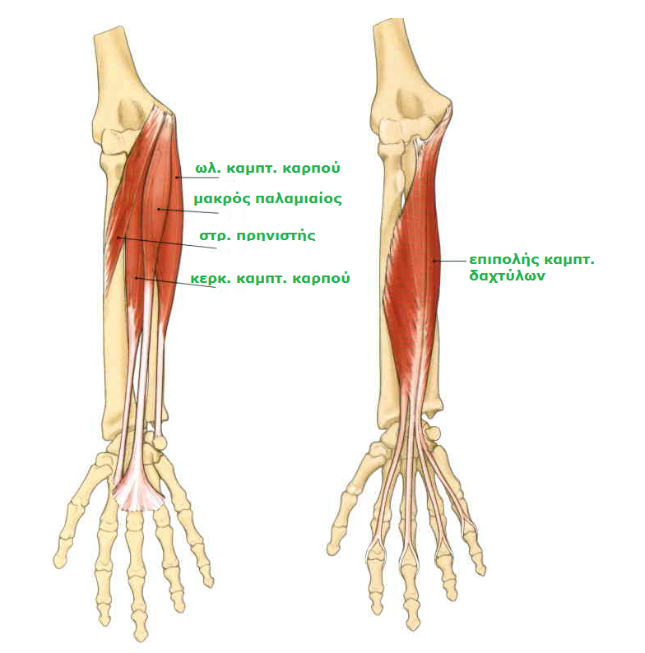
Sobotta, Atlas of human anatomy
Volume1, Head Neck, Upper Limb
14th edition 2006, Elsevier, Munich

Slide 36
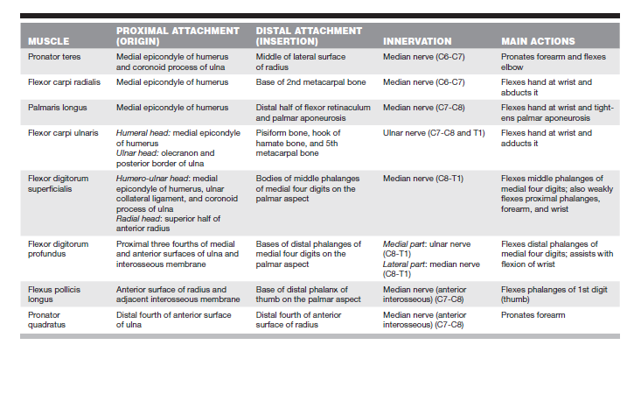

Slide 37
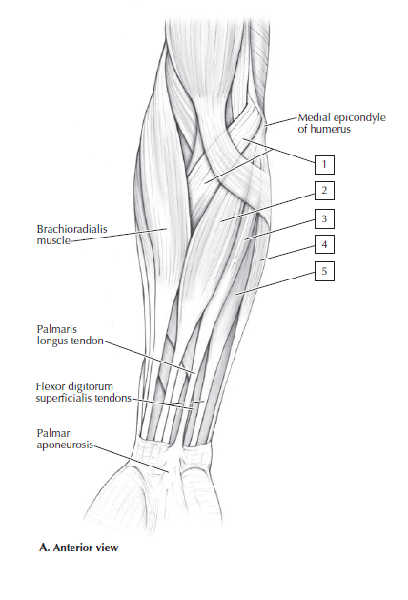
Στρογγύλος πρηνιστής
Κερκιδικός καμπτήρας καρπού
Μακρός παλαμικός
Ωλένιος καμπτήρας καρπού
Επιπολής καμπτήρας δαχτύλων

Slide 38
ΜΥΣ ΠΡΟΣΘΙΟΥ ΔΙΑΜΕΡΙΣΜΑΤΟΣ ΠΗΧΗ ΕΝ ΤΩ ΒΑΘΕΙ ΣΤΙΒΑΔΑ
ΜΥΣ | ΕΚΦΥΣΗ | ΚΑΤΑΦΥΣΗ | ΝΕΥΡΩΣΗ | ΔΡΑΣΗ
Εν τω βάθει κοινός καμπτήρας δαχτύλων | Έσω πρόσθια επιφάνεια ωλένης | Έσω μοίρα: άπω φάλαγγα 4^{ο}-5^{ο} δάκτυλο Έξω μοίρα: άπω φάλαγγα 2^{ο}-3^{ο} δάκτυλο | Ωλένιο ν (Α8-Θ1) Μέσο ν. (πρ. μεσόστεο)(Α8-Θ1) | Κάμψη άπω φάλαγγας
Μακρός καμπτήρας αντίχειρα | Πρ. επιφάνεια κερκίδας | Άπω φάλαγγα αντίχειρα | Μέσο ν. (πρ. μεσόστεο)(Α8-Θ1) | Κάμψη άπω φάλαγγας
Τετράγωνος πρηνιστής | Κάτω ¼ ωλένης | Κάτω ¼ κερκίδας | Μέσο ν. (πρ. μεσόστεο)(Α8-Θ1) | Πρηνισμός πήχη, συγκρατεί μαζί κερκίδα και ωλένη

Slide 39
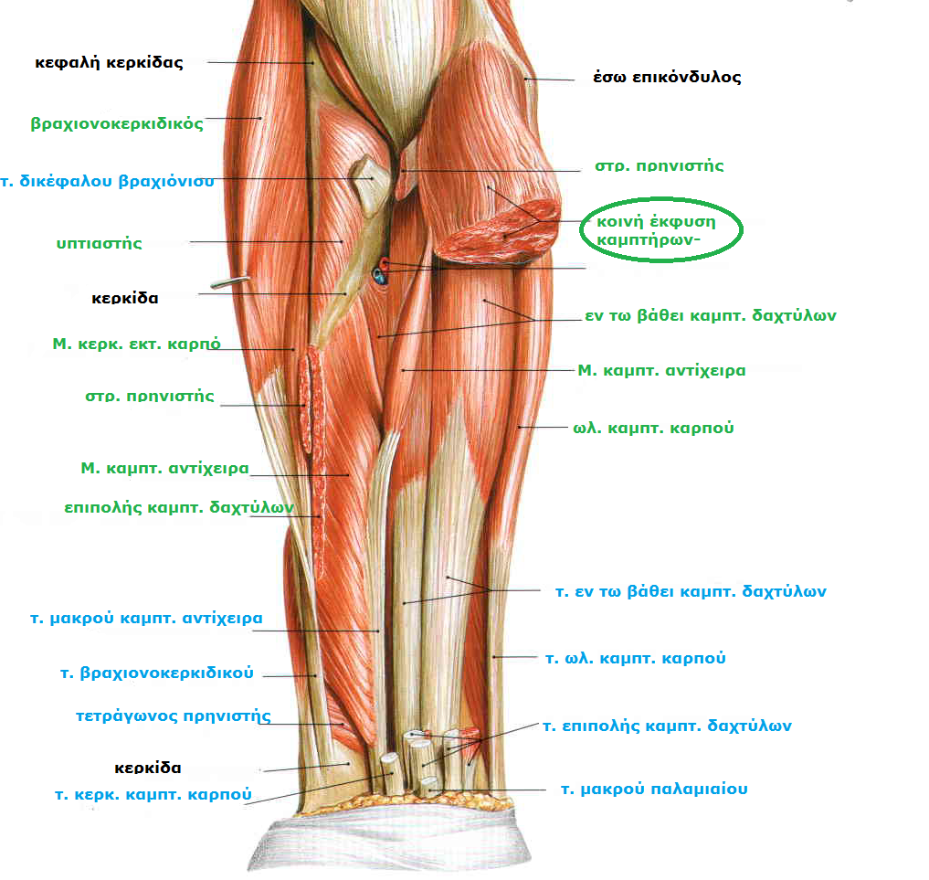
ΜΥΣ ΠΗΧΗ
ΕΝ ΤΩ ΒΑΘΕΙ ΣΤΙΒΑΔΑ
ΚΑΜΠΤΙΚΗ ΕΠΙΦΑΝΕΙΑ
Sobotta, Atlas of human anatomy
Volume1, Head Neck, Upper Limb
14th edition 2006, Elsevier, Munich

Slide 40
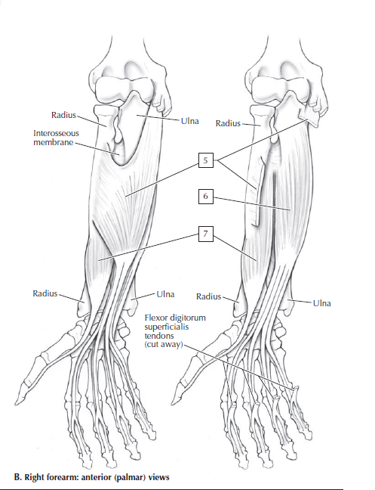
5. Επιπολής καμπτήρας δαχτύλων
6. Εν τω βάθει καμπτήρας δαχτύλων
7. Μακρός καμπτήρας αντίχειρα

Slide 41
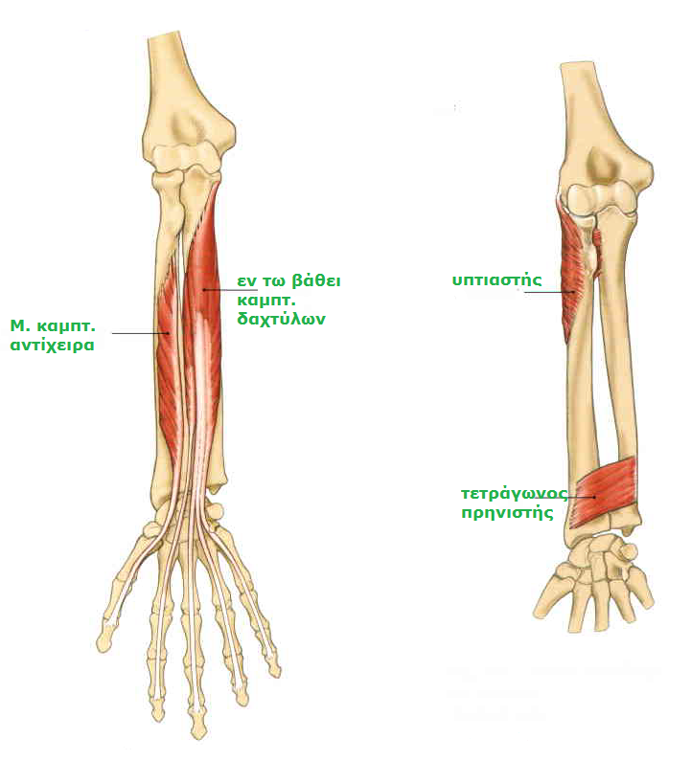
Sobotta, Atlas of human anatomy
Volume1, Head Neck, Upper Limb
14th edition 2006, Elsevier, Munich

Slide 42
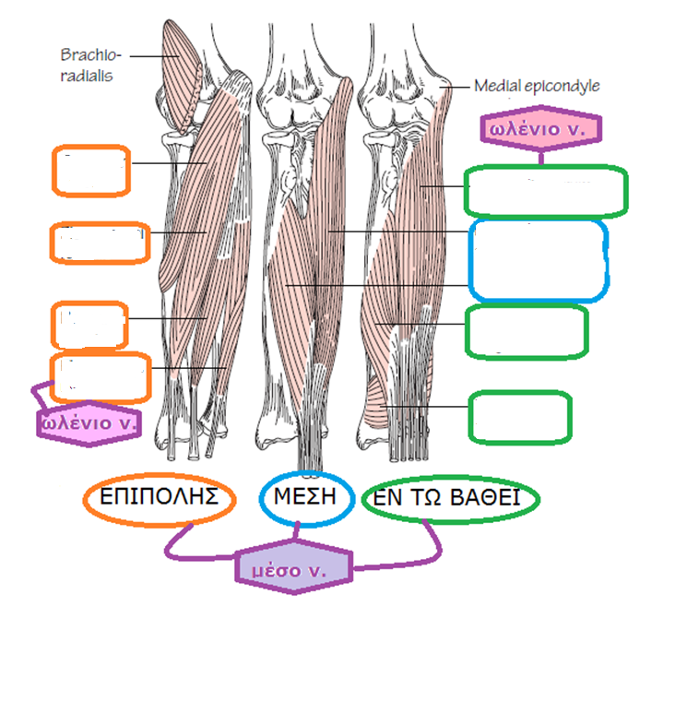
ΣΤΡ. ΠΡΝ
ΕΒ. ΚΜΠΤ. ΔΧΤ.
Μ. ΚΡΚ.
ΚΜΠΤ. ΚΡΠ
ΕΠ. Κ. ΚΑΜΠΤ. ΔΧΤ.
Μ. ΠΛΜΚ
Μ. ΚΜΠΤ. ΑΝΤΧ.
Μ. ΩΛ.
ΚΜΠΤ. ΚΡΠ.
ΤΡΓ. ΠΡΝ.

Slide 43
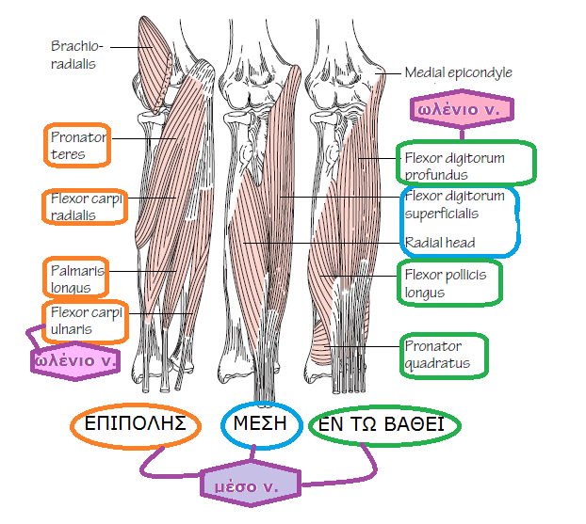

Slide 44
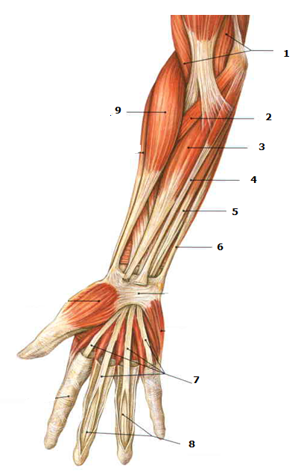
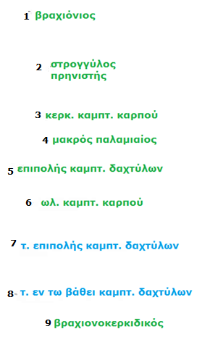
ΚΑΜΠΤΙΚΗ ΕΠΙΦΑΝΕΙΑ
ΑΝΩ ΑΚΡΟΥ
Sobotta, Atlas of human anatomy
Volume1, Head Neck, Upper Limb
14th edition 2006, Elsevier, Munich

Slide 45
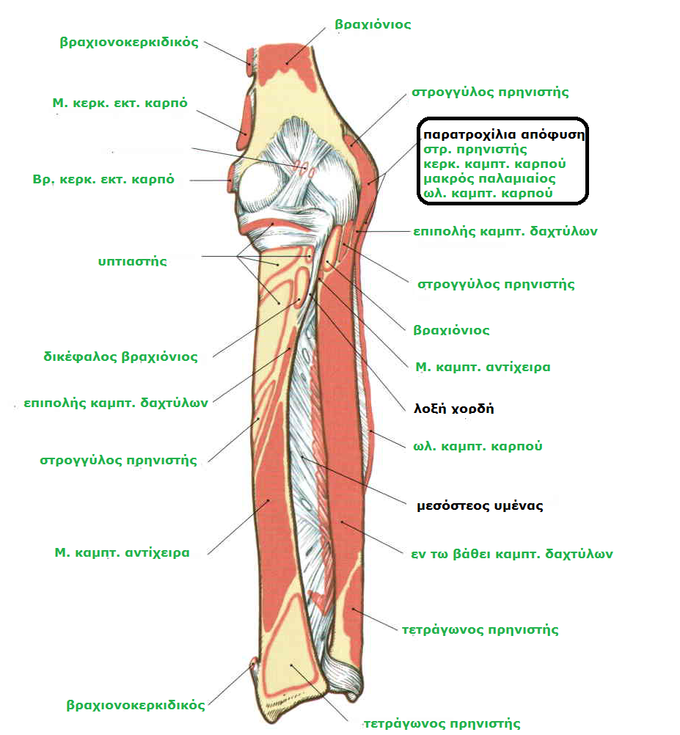
Sobotta, Atlas of human anatomy
Volume1, Head Neck, Upper Limb
14th edition 2006, Elsevier, Munich

Slide 46
ΜΥΣ ΟΠΙΣΘΙΟΥ ΔΙΑΜΕΡΙΣΜΑΤΟΣ ΠΗΧΗ ΕΠΙΠΟΛΗΣ ΣΤΙΒΑΔΑ (κερκιδικό χείλος)
ΜΥΣ | ΕΚΦΥΣΗ | ΚΑΤΑΦΥΣΗ | ΝΕΥΡΩΣΗ | ΔΡΑΣΗ
Βραχιονοκερκιδικός | Κάτω 1/3 έξω χείλους βραχιονίου | Στυλοειδής απόφυση κερκίδας | Α5, Α6, Α7 Α6, Α7 Α7,Α8 Κερκιδικό ν. | Κάμψη πήχη όταν είναι σε πρηνισμό
Μ. κερκιδικός εκτ. καρπό |  | 2^{ο} μετακάρπιο |  | Έκταση και απαγωγή καρπού
Βρ. Κερκιδικός εκτ. καρπό | Παρακονδύλια απόφυση βραχιονίου | 3^{ο} μετακάρπιο
Κοινός εκτείνων δαχτύλους |  | Ραχιαία απονεύρωση 4 δαχτύλων |  | Έκταση ΜΚΦ, Μεσοφαλαγγικές
Εκτείνων μικρό δάχτυλο |  | Ραχιαία απονεύρωση 5^{ου} δαχτύλου |  | Έκταση ΜΚΦ, Μεσοφαλαγγικές
Ωλένιος εκτείνων καρπό |  | 5^{ο} μετακάρπιο |  | Έκταση και προσαγωγή άκρας χείρας

Slide 47
ΜΥΣ ΟΠΙΣΘΙΟΥ ΔΙΑΜΕΡΙΣΜΑΤΟΣ ΠΗΧΗ ΕΝ ΤΩ ΒΑΘΕΙ ΣΤΙΒΑΔΑ
ΜΥΣ | ΕΚΦΥΣΗ | ΚΑΤΑΦΥΣΗ | ΝΕΥΡΩΣΗ | ΔΡΑΣΗ
Υπτιαστής | Παρακονδύλια απόφυση βραχιονίου Οπίσθια επιφάνεια ωλένης | Οπίσθια επιφάνεια κερκίδας άνω 1/3 | Κερκιδικό ν (Α7, Α8) | Υπτιασμός πήχη
Ίδιος εκτείνων δείκτη | Οπίσθια επιφάνεια ωλένης κάτω 1/3 | Ραχιαία απονεύρωση δείκτη (2^{η}-3^{η} φάλαγγα) | Ραχιαίο μεσόστεο νεύρο (Α7, Α8) | Έκταση δείκτη
Μακρός απαγωγός αντίχειρα | Οπίσθια επιφάνεια ωλένης Άνω 1/2 | 1^{ο} μετακάρπιο |  | Απάγει αντίχειρα
Μακρός εκτείνων αντίχειρα | Οπίσθια επιφάνεια ωλένης Μέσο 1/3 | Άπω φάλαγγα |  | Εκτείνει άπω φάλαγγα
Βραχύς εκτείνων αντίχειρα | Οπίσθια επιφάνεια κερκίδας | Εγγύς φάλαγγα |  | Εκτείνει εγγύς φάλαγγα

Slide 48
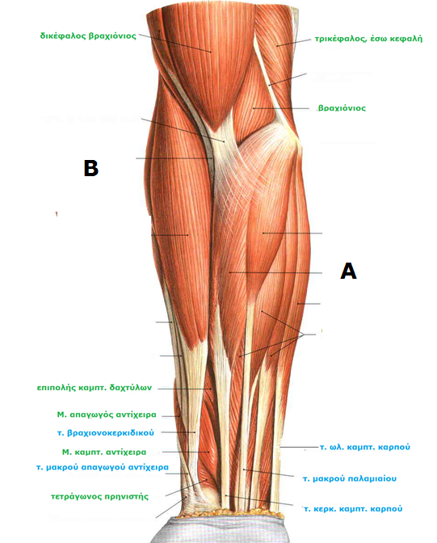
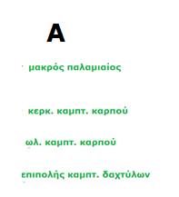
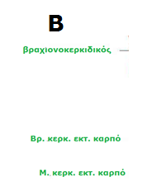

Slide 49
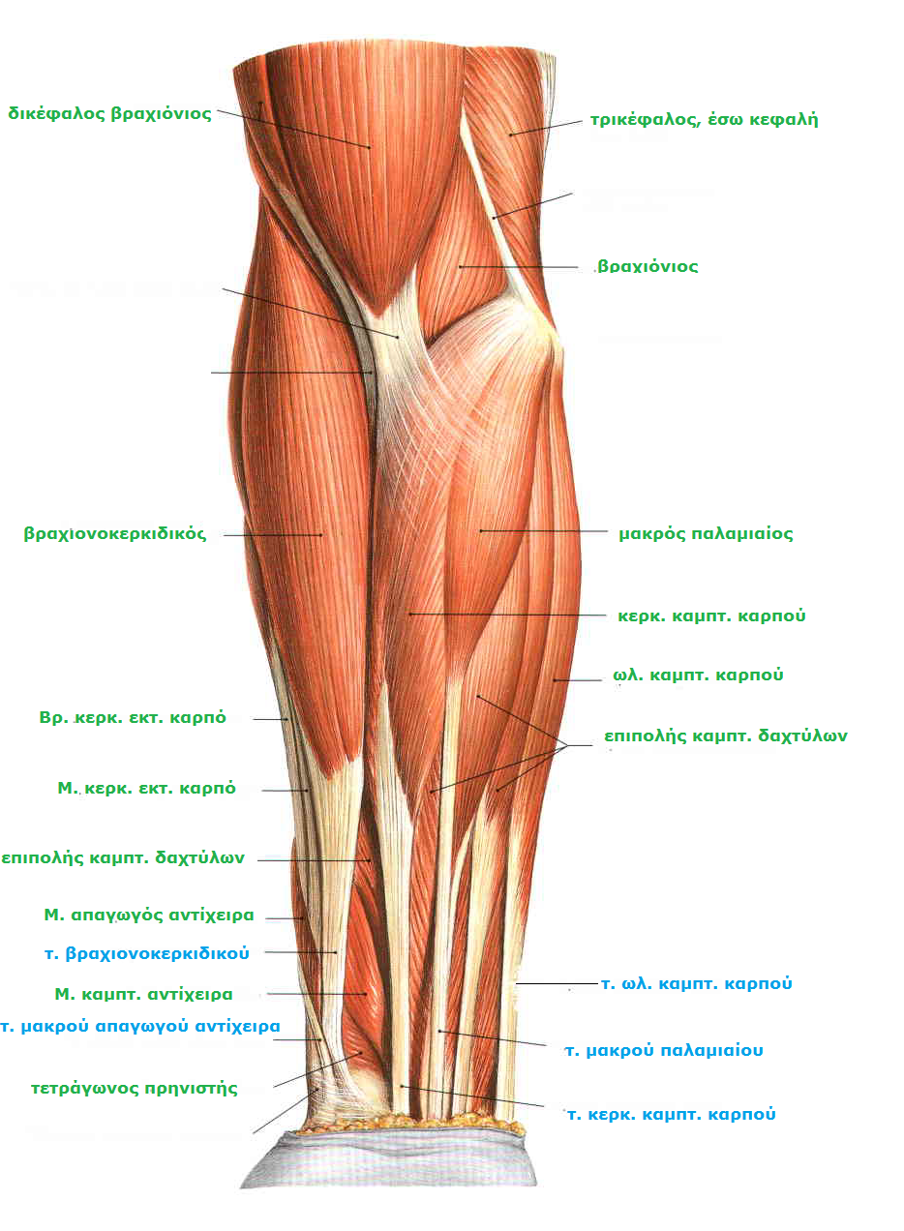
ΜΥΣ ΠΗΧΗ
ΕΠΙΠΟΛΗΣ ΣΤΙΒΑΔΑ
ΚΑΜΠΤΙΚΗ ΕΠΙΦΑΝΕΙΑ
Sobotta, Atlas of human anatomy
Volume1, Head Neck, Upper Limb
14th edition 2006, Elsevier, Munich

Slide 50
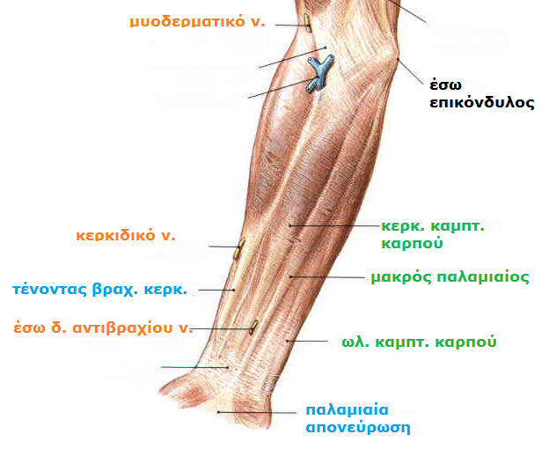
Sobotta, Atlas of human anatomy
Volume1, Head Neck, Upper Limb
14th edition 2006, Elsevier, Munich

Slide 51
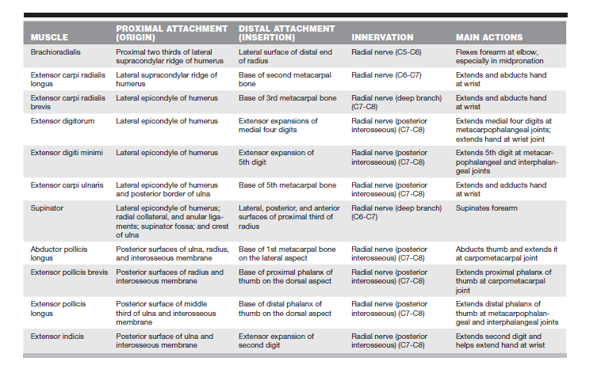

Slide 52
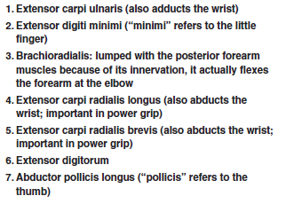
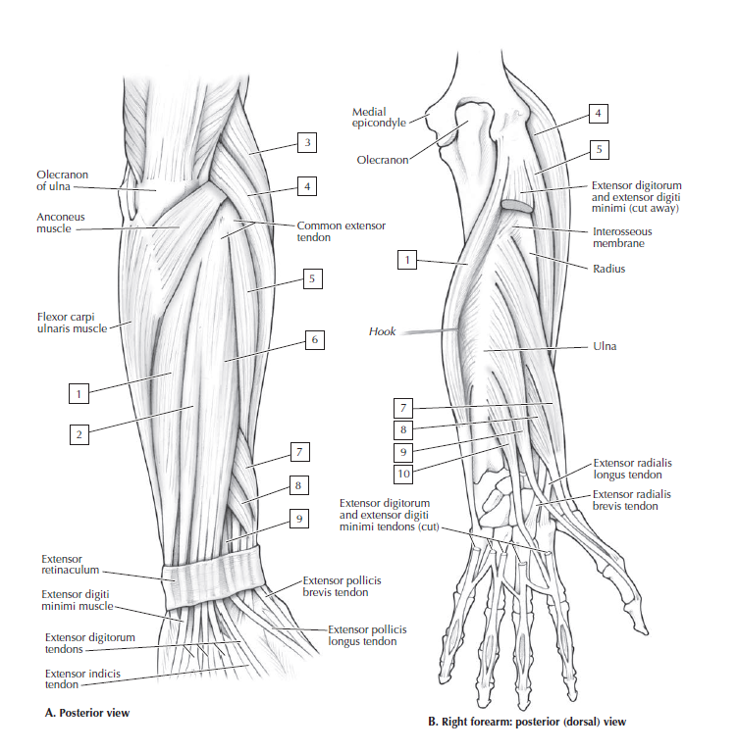
Ωλ. Εκτ. Καρπό
Ίδιος εκτ. μικρό δάχτυλο
Βραχιονοκερκιδικός
Κερκ. Εκτ. Καρπό μακρός
Κερκ. Εκτ. Καρπό βραχύς
Κοινός εκτ. Δαχτ.
Μακρός απαγωγός αντίχειρα
Βραχύς εκτείνων αντίχειρα
Μακρός εκτείνων αντίχειρα
Ίδιος εκτ. δείκτη

Slide 53
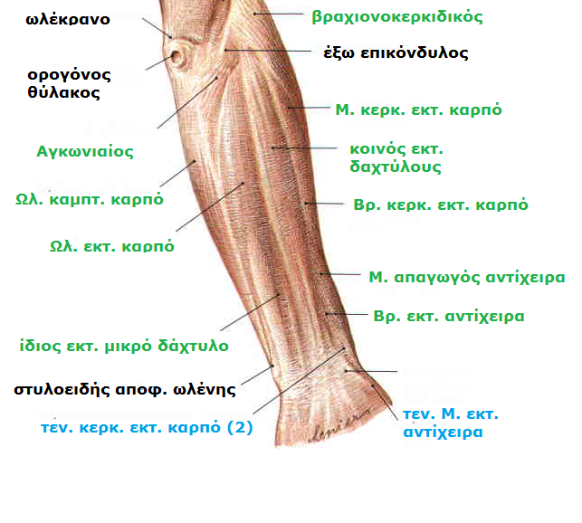
Sobotta, Atlas of human anatomy
Volume1, Head Neck, Upper Limb
14th edition 2006, Elsevier, Munich

Slide 54
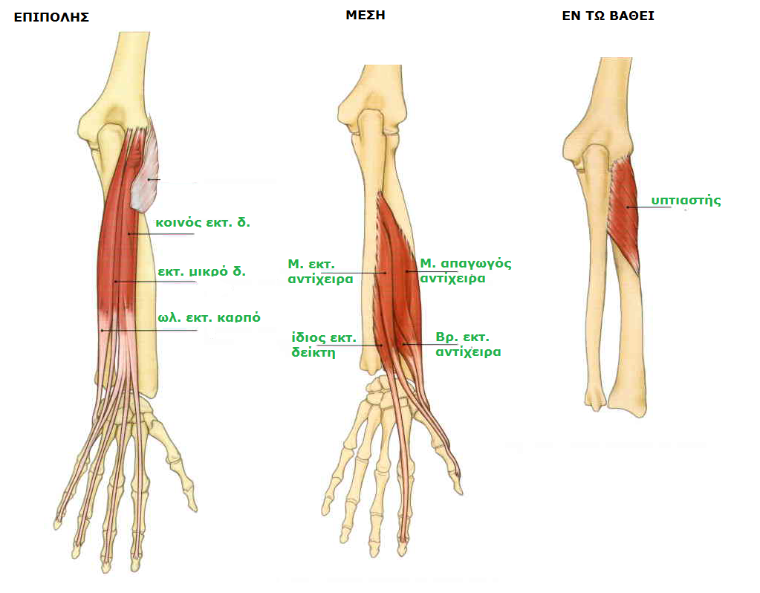
ΡΑΧΙΑΙΟΙ ΜΥΣ ΠΗΧΗ
Sobotta, Atlas of human anatomy
Volume1, Head Neck, Upper Limb
14th edition 2006, Elsevier, Munich

Slide 55
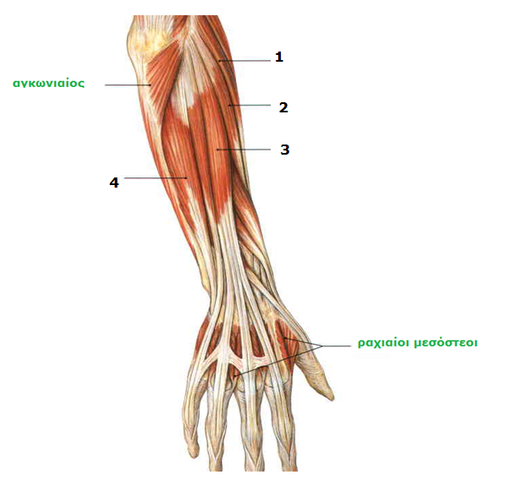
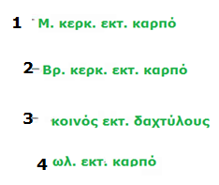
Sobotta, Atlas of human anatomy
Volume1, Head Neck, Upper Limb
14th edition 2006, Elsevier, Munich

Slide 56
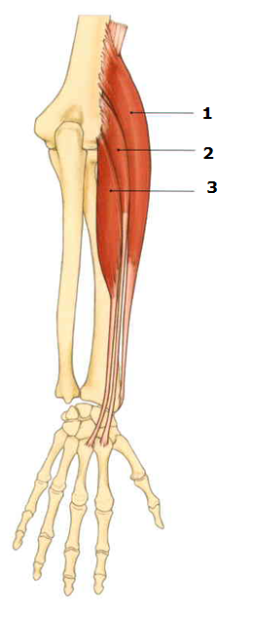
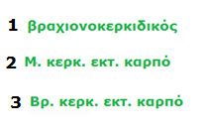
ΜΥΣ ΚΕΡΚΙΔΙΚΟΥ ΧΕΙΛΟΥΣ

Slide 58
ΙΔΙΟΙ-ΑΥΤΟΧΘΟΝΕΣ ΜΥΕΣ ΑΚΡΑΣ ΧΕΙΡΑΣ
ΜΥΣ ΘΕΝΑΡΟΣ
ΜΥΣ | ΕΚΦΥΣΗ | ΚΑΤΑΦΥΣΗ | ΝΕΥΡΩΣΗ | ΔΡΑΣΗ
Αντιθετικός | Εγκάρσιος σύνδεσμός Σκαφοειδές Μ. Πολύγωνο | Έξω επιφάνεια 1^{ου} μετακάρπιου | Μέσο ν. (παλίνδρομος κλάδος) (Α8, Θ1) | Αντίθεση με το δείκτη έλξη 1^{ου} μετακάρπιου προς τα έσω προς κέντρο παλάμης
Βραχύς απαγωγός |  | Έξω επιφάνια εγγύς φάλαγγας |  | Απαγωγή
Βραχύς καμπτήρας |  |  |  | Κάμψη
Προσαγωγός | 2^{ο} και 3 μετακάρπιο | Έσω επιφάνεια εγγύς φάλαγγας | Ωλένιο ν. (εν τω βάθει κλάδος) (Α8, Θ1) | Προσαγωγή προς έξω χείλος παλάμης

Slide 59
ΙΔΙΟΙ-ΑΥΤΟΧΘΟΝΕΣ ΜΥΕΣ ΑΚΡΑΣ ΧΕΙΡΑΣ
ΜΥΣ ΟΠΙΣΘΕΝΑΡΟΣ
ΜΥΣ | ΕΚΦΥΣΗ | ΚΑΤΑΦΥΣΗ | ΝΕΥΡΩΣΗ | ΔΡΑΣΗ
Απαγωγός μικρού δαχτύλου | Πισοειδές | Έσω πλευρά εγγύς φάλαγγας | Ωλένιο ν. (εν τω βάθει κλάδος) (Α8, Θ1) | Απαγωγή
Βραχύς καμπτήρας μικρού δαχτύλου | Άγκιστρο |  |  | Κάμψη εγγύς φάλαγγας
Αντιθετικός |  | Έσω χείλος μετακαρπίου |  | Αντίθεση (έλξη 5^{ου} μετακάρπιου προς τα πρόσω )

Slide 62
Αντιθετικός αντίχειρα
Βραχύς απαγωγός αντίχειρα
Βραχύς καμπτήρας αντίχειρα
Προσαγωγός αντίχειρα
Απαγωγός μικρού δαχτύλου
Καμπτήρας μικρού δαχτύλου
Αντιθετικός μικρού δαχτύλου

Slide 63
5. Απαγωγός μικρού δαχτύλου
8. Ραχιαίο μεσόστεοι
9. Κοιλιακοί μεσόστεοι

Slide 64
Sobotta, Atlas of human anatomy
Volume1, Head Neck, Upper Limb
14th edition 2006, Elsevier, Munich

Slide 65
Sobotta, Atlas of human anatomy
Volume1, Head Neck, Upper Limb
14th edition 2006, Elsevier, Munich

Slide 66
ΙΔΙΟΙ-ΑΥΤΟΧΘΟΝΕΣ ΜΥΕΣ ΑΚΡΑΣ ΧΕΙΡΑΣ
ΒΡΑΧΕΙΣ ΜΥΣ
ΜΥΣ | ΕΚΦΥΣΗ | ΚΑΤΑΦΥΣΗ | ΝΕΥΡΩΣΗ | ΔΡΑΣΗ
Ελμινθοειδείς 1^{ος}-2^{ος} | Τένοντες εν τω βάθει κοινό καμπτήρα δαχτύλων (δύο έξω ) | Έξω επιφάνεια παλαμιαίας απονεύρωσης δαχτύλων | μέσο ν. (Α8-Θ1) | Κάμψη ΜΚΦ Έκταση μεσοφαλαγγικών Απάγουν 2^{ο}-4^{ο} δάχτυλο Προσάγουν 2^{ο}-4^{ο} δάχτυλο
Ελμινθοειδείς 3^{ος}-4^{ος} | Τένοντες εν τω βάθει κοινό καμπτήρα δαχτύλων (τρεις έσω) |  | Ωλένιο ν. (εν τω βάθει κλάδος) (Α8, Θ1)
Ραχιαίοι μεσόστεοι (4) | Παρακείμενες επιφάνειες μετακαρπίων | Εγγύς φάλαγγες Ραχιαίες απονευρώσεις
Κοιλιακοί μεσόστεοι (3) | Παλαμιαίες επιφάνειες μετακαρπίων | Ραχιαίες απονευρώσεις

Slide 67
Sobotta, Atlas of human anatomy
Volume1, Head Neck, Upper Limb
14th edition 2006, Elsevier, Munich

Slide 68
Sobotta, Atlas of human anatomy
Volume1, Head Neck, Upper Limb
14th edition 2006, Elsevier, Munich

Slide 69
Sobotta, Atlas of human anatomy
Volume1, Head Neck, Upper Limb
14th edition 2006, Elsevier, Munich

Slide 71
ΚΑΡΠΙΑΙΟΣ ΣΩΛΗΝΑΣ

Slide 72
ΔΙΑΡΘΡΩΣΗ ΑΓΚΩΝΑ (γωνιώδης, γίγγλιμη)
Τροχιλία βραχιονίου-τρoχιλιακή εντομή ωλένης
Κόνδυλος βραχιονίου-κεφαλή κερκίδας
Οι αρθρικές επιφάνειες καλύπτονται με υαλοειδή χόνδρο.
Η ινώδης στιβάδα αρθρικού θυλάκου καλύπτει διάρθρωση αγκώνα.
Ο αρθρικός υμένας συνεχίζεται με αυτόν της εγγύς κερκιδοωλένιας άρθρωσης

Slide 73
ΔΙΑΡΘΡΩΣΗ ΑΓΚΩΝΑ Σύνδεσμοι (παχύνσεις ινώδους στιβάδας αρθρικού θυλάκου)
Έξω πλάγιος (κερκιδικός) εκτείνεται από παρακονδύλια απόφυση και συνεχίζει με δακτυλιοειδή συνδ. κερκίδας (εγγύς κερκ. ωλ. άρθρωση).
Έσω πλάγιος (ωλένιος) εκτείνεται από παρατροχίλια απόφυση προς κορωνοειδή απόφυση και ωλέκρανο.

Slide 75
ΚΙΝΗΣΕΙΣ ΑΓΚΩΝΑ
Κάμψη-έκταση -170°
Γωνία μεταφοράς: μεταξύ βραχίονα και πήχη (πιο μεγάλη στη γυναίκα-φαρδιά πύελος)

Slide 79
17 μυς χιάζονται στον αγκώνα και
εκτείνονται στον πήχη και άκρα χείρα.
Όλοι επηρεάζουν και επηρεάζονται
από τις κινήσεις αγκώνα.
Εκτείνοντες
Καμπτήρες
Τρικέφαλος
Αγκωνιαίος
Πρόσθιος βραχιόνιος
Δικέφαλος βραχιόνιος
Βοηθητικοί
Βραχιονοκερκιδικός
Στρογγύλος πρηνιστής

Slide 80
ΑΝΩ ΕΓΓΥΣ ΚΕΡΚΙΔΟΩΛΕΝΙΚΗ ΑΡΘΡΩΣΗ τροχοειδής
Κεφαλή κερκίδας με κερκιδική εντομή ωλένης.
Συγκρατείται με το δακτυλιοειδή σύνδεσμο.
Η ινώδης στιβάδα αρθρικού θυλάκου συνεχίζεται με αυτήν της άρθρωσης αγκώνα.
Ο αρθρικός υμένας αποτελεί προς τα κάτω επέκταση του αρθρικού υμένα άρθρωσης αγκώνα.

Slide 81
ΑΝΩ ΕΓΓΥΣ ΚΕΡΚΙΔΟΩΛΕΝΙΚΗ ΑΡΘΡΩΣΗ
Στρέφεται η κερκίδα γύρω από ωλένη.
Άξονας περιστροφής: κεφαλή κερκίδας-στυλοειδή απόφυση ωλένης
Η κεφαλή κερκίδας στρέφεται γύρω από κερκιδική εντομή ωλένης και το κάτω άκρο κερκίδας γύρω από κεφαλή ωλένης.
Ταυτόχρονες συνεργατικές κινήσεις γληνοβραχιόνιας και άρθρωσης αγκώνα.

Slide 82
ΜΥΣ
Υπτιασμός: Υπτιαστή
Δικέφαλος βραχιόνιος (όταν υπάρχει αντίσταση και απαιτείται ισχύς)
Βοηθητικοί: Μακρός κερκιδικός εκτείνων καρπό
Μακρός εκτείνων αντίχειρα
Πρηνισμός: Τετράγωνος πρηνιστής
Στρογγύλος πρηνιστής
Βοηθητικοί: Κερκιδικός καμπτήρας καρπού
Μακρός παλαμικός
Βραχιονοκερκιδικός

Slide 83
Υπτιασμός
Υπτιαστής
Δικέφαλος βραχιόνιος (όταν υπάρχει αντίσταση και απαιτείται ισχύς)
Βοηθητικοί: Μακρός κερκιδικός εκτείνων καρπό
Μακρός εκτείνων αντίχειρα
Πρηνισμός
Τετράγωνος πρηνιστής
Στρογγύλος πρηνιστής
Βοηθητικοί: Κερκιδικός καμπτήρας καρπού
Μακρός παλαμικός
Βραχιονοκερκιδικός

Slide 91
Υπτιαστής
Στρογγύλος πρηνιστής
Τετράγωνος πρηνιστής

Slide 93
ΑΠΩ ΚΕΡΚΙΔΟΩΛΕΝΙΚΗ ΑΡΘΡΩΣΗ τροχοειδής
Κεφαλή ωλένης αρθρώνεται με ωλένια εντομή κάτω άκρου κερκίδας.
Ο αρθρικός δίσκος, τριγωνικός ινοχόνδρινος, συνδέει τα άκρα κερκίδας και ωλένης και είναι η κύρια ενωτική δομή της άρθρωσης. Ξεχωρίζει την άπω κερκιδοωλενική από την άρθρωση καρπού.
Στον πρηνισμό το κάτω άκρο κερκίδας στρέφεται προς τα έσω, χιαζόμενο πάνω και μπροστά από την ωλένη.
Συμμετέχουν οι ίδιοι μυς που στρέφουν την εγγύς κερκ.ωλ. άρθρωση.

Slide 97
Sobotta, Atlas of human anatomy
Volume1, Head Neck, Upper Limb
14th edition 2006, Elsevier, Munich

Slide 98
ΑΡΘΡΩΣΗ ΚΑΡΠΟΥ ελλειψοειδής γύρω από εγκάρσιο και οβελιαίο άξονα
Δε συμμετέχει η ωλένη.
Αρθρώνεται κάτω άκρο κερκίδας και ο αρθρικός δίσκος άπω κερκ.ωλ. άρθρωσης με ¾ πρώτου στοίχου οστών καρπού.
Δε συμμετέχει το πισοεδές (λειτουργεί ως σησαμοειδές, μοχλός που ενισχύει ωλ. καμπτ. καρπού και αρθρώνεται μόνο με το πυραμοειδές).
Ο ινώδης θύλακος προσφύεται στο κάτω άκρο κερκίδας και ωλένης και στον εγγύς στίχο οστών καρπού.
Σύνδεσμοι: παλαμιαίοι και ραχιαίοι κερκιδοκαρπικοί, πολύ ισχυροί, ώστε η άκρα χείρα να ακολουθεί την κερκίδα στον πρηνισμό-υπτιασμό.
Ωλένιος και πλάγιος σύνδεσμος

Slide 99
ΑΡΘΡΩΣΗ ΚΑΡΠΟΥ ΚΙΝΗΣΕΙΣ
Κάμψη: κερκιδικός καμπτήρας καρπού, ωλένιος καμπτήρας καρπού
Βοηθητικοί: καμπτήρες δαχτύλων, μακρός παλαμικός, μακρός απαγωγός αντίχειρα
Έκταση: μακρός και βραχύς κερκιδικός εκτείνων καρπό, ωλένιος εκτείνων καρπό
Βοηθητικοί: εκτείνοντες δαχτύλων και αντίχειρα
Απαγωγή: μακρός απαγωγός αντίχειρα, μακρός και βραχύς εκτείνων αντίχειρα, κερκιδικός εκτείνων καρπό, κερκιδικός καμπτήρας καρπό (έως 15°, περιορίζεται από στυλοειδή απόφυση κερκίδας)
Προσαγωγή: σύγχρονη σύσπαση ωλένιου καμπτήρα και εκτείνοντα τον καρπό
Δεν κάνει πλήρη περιστροφή, αλλά διαδοχικά οι υπόλοιπες κινήσεις
Κάμψη> Έκταση
Προσαγωγή> Απαγωγή
Οι περισσότερες κινήσεις απαιτούν ένα βαθμό κάμψης.
Όμως η ισχυρή γροθιά απαιτεί έκταση
Οι κινήσεις ξεκινούν από αντίστοιχες μεσοκάρπιες

Slide 106
Μ. πολύγωνο
αγκιστρωτό
Ελ. πολύγωνο
κεφαλωτό
πυραμοειδές
σκαφοειδές
Ωλ. Πλάγιος σύνδεσμος
Κερκ. Πλ. σύνδεσμος
Μηνοειδές

Slide 110
ΜΕΣΟΚΑΡΠΙΕΣ ΑΡΘΡΩΣΕΙΣ επίπεδες
1.Μεταξύ οστών εγγύς στίχου
2.Μεταξύ οστών άπω στίχου
3.Μεταξύ εγγύς και άπω στίχου
4.Πισοπυραμοειδής
Κοινή αρθρική κοιλότητα από μεσοκάρπιες και καρπομετακάρπιες αρθρώσεις (εξαιρείται η 1 ΚΜΚ αντίχειρα). Ανεξάρτητη είναι και η άρθρωση καρπού.
Πρόσθιοι, οπίσθιοι και μεσόστεοι σύνδεσμοι.
Κινήσεις ολίσθησης, συγχρόνως με κινήσεις καρπού, αυξάνοντας εύρος κίνησης: η κάμψη καρπού έπεται της κίνησης μεταξύ εγγύς και άπω στίχου οστών. Η κάμψη και η προσαγωγή συμβαίνουν κυρίως στον καρπό ενώ η έκταση και η απαγωγή στις μεσοκάρπιες αρθρώσεις.
Η εγγύς στιβάδα πιο κινητή από την άπω.

Slide 111
ΜΕΣΟΚΑΡΠΙΕΣ ΑΡΘΡΩΣΕΙΣ
Σκαφοειδές: μεγαλύτερο εγγύς, αρθρώνεται με κερκίδα, μείζον και έλασσον πολύγωνο, κεφαλωτό
Μηνοειδές: αρθρώνεται με κερκίδα, κεφαλωτό
Πυραμοειδές: αρθρώνεται με αρθρικό δίσκο άπω κερκιδοωλενικής άρθρωσης και το αγκιστρωτό.
Πισοειδές: σα μπιζέλι, πάνω στην παλαμιαία επιφάνεια πυραμοειδούς.
Μείζων πολύγωνο: αρθρώνεται με 1^{ο} και 2^{ο} μετακάρπιο, σκαφοειδές και έλασσον πολύγωνο
Έλασσον πολύγωνο: αρθρώνεται με 2^{ο} μετακάρπιο, μείζων πολύγωνο, κεφαλωτό και σκαφοειδές
Κεφαλωτό: αρθρώνεται με 3^{ο} μετακάρπιο, έλασσον πολύγωνο, αγκιστρωτό, σκαφοειδές, μηνοειδές .
Αγκιστρωτό: αρθρώνεται με 4^{ο} και 5^{ο} μετακάρπιο, το κεφαλωτό και πυραμοειδές
Μετακάρπια (5): βάση, διάφυση, κεφαλή, 1^{ο} (αντίχειρα) βραχύτερο, 3^{ο} στυλοειδή απόφυση στη βάση
Φάλαγγες: ο αντίχειρας έχει μόνο 2 αλλά ισχυρότερες. Προς τα κάτω μικραίνουν. Οι άπω είναι αποπλατυσμένες (υπόστρωμα νυχιών)

Slide 116
ΚΑΡΠΟΜΕΤΑΚΑΡΠΙΕΣ ΜΕΣΟΜΕΤΑΚΑΡΠΙΕΣ
Άπω επιφάνειες άπω στίχου με βάσεις μετακαρπίων.
Τα παρακείμενα μετακάρπια αρθρώνονται μεταξύ τους.
Οι 4 έσω καρπομετακάρπιες και οι 3 μεσομετακάρπιες περιβάλλονται από κοινό αρθρικό θύλακο.
Καρπομετακάρπια αντίχειρα έχει ξεχωριστή αρθρική κοιλότητα.

Slide 117
ΚΑΡΠΟΜΕΤΑΚΑΡΠΙΕΣ ΜΕΣΟΜΕΤΑΚΑΡΠΙΕΣ
1^{η} ΚΜΚ (αντίχειρα)-εφιππιοειδής
κάμψη-έκταση, προσαγωγή-απαγωγή
2^{η} -3^{η} ΚΜΚ σχεδόν ακίνητη
4^{η} ΚΜΚ ελαφρώς κινητή
5^{η} ΚΜΚ μετρίως κινητή
Αντιθετική κίνηση (συμβάλλουν όλοι οι μυς θέναρος)
2/3 κίνησης 1^{η} ΚΜΚ,
1/3 κίνησης ΚΜΚ και
μεσομετακάρπιες 4^{ου} και 5^{ου}

Slide 120
ΕΦΙΠΠΙΟΕΙΔΗΣ ΑΡΘΡΩΣΗ

Slide 121
ΑΝΤΙΘΕΣΗ ΑΝΤΙΧΕΙΡΑ
Κάμψη ΚΜΚ-ΜΚΦ
Πρηνισμός άκρας χείρας
Απαγωγή ΚΜΚ
1. Αντιθετικός αντίχειρα (κύριος)
2. Βραχύς απαγωγός (βοηθητικός)
3. Βραχύς καμπτήρας (βοηθητικός)
ΔΕΝ υπάρχει ανταγωνιστής μυς!
Αντιθετικός: μεγαλύτερος, κάτω από τους άλλους δύο
Βραχύς καμπτήρας: η εν τω βάθει κεφαλή νευρώνεται από το ωλένιο ν.

Slide 126
ΜΕΤΑΚΑΡΠΙΟΦΑΛΑΓΓΙΚΕΣ
ΜΕΣΟΦΑΛΑΓΓΙΚΕΣ
ελλειψοειδείς κάμψη-έκταση προσαγωγή-απαγωγή
Γίγγλιμες (γωνιώδεις)
Κάμψη-έκταση

Slide 127
ΜΕΣΟΦΑΛΑΓΓΙΚΕΣ

Slide 128
ΜΕΤΑΚΑΡΠΙΟΦΑΛΑΓΓΙΚΕΣ
Κάμψη-έκταση
Προσαγωγή-απαγωγή

